Slide 1
第2章 数据库创建
——SQL Server数据库及其数据库对象

Slide 2
目 录
1
SQL Server数据库实例
4
SQL Server系统数据库
2
SQL Server数据库对象
5
SQL Server文件
3
SQL Server数据库架构
6
SQL Server中的FILESTREAM

Slide 3


1．SQL Server数据库实例
在一台计算机上可以安装一个或者多个SQL Server（不同版本或者同一版本），其中的一个称为一个数据库实例。一般安装的第1个SQL Server采用默认实例（在安装时指定）。通过实例名称来区分不同的SQL Server。

Slide 4
2．SQL Server数据库对象
数据库是一个容器，里面包含数据库对象。SQL Server 2016数据库包含如下常用数据库对象。
● 表：表是存放数据及表示关系的主要形式，是最主要的数据库对象。
● 视图：视图是一个或多个基本表中生成的引用表（称为虚表）。
● 索引：表中的记录通常按其输入的时间顺序存放，这种顺序称为记录的物理顺序。
● 约束：约束用于保障数据的一致性与完整性。具有代表性的约束就是主键和外键。
● 存储过程：存储过程是一组为了完成特定功能的SQL语句集合，它存储在数据库中，存储过程具有名称，能够接受（输入）参数、输出参数、返回单个或多个值。存储过程独立于表存在。
● 触发器：触发器基于一个表的操作（插入、修改和删除）创建，编写若干条T-SQL语句，当该操作发生时，这些T-SQL语句被执行，返回真或者假。返回假，当前表的操作不能被执行。
● 默认值：默认值是在用户插入表新记录前，系统设置的字段的初始值。
● 用户和角色：用户是指对数据库有存取权限的使用者；角色是一个用户组，给角色分配操作权限，该角色对应的组的用户都具有该操作权限。
● 规则：规则用来限制表字段的数据范围。
● 类型：用户可以根据需要在给定的系统类型之上定义自己的数据类型。
● 函数：用户可以根据需要将若干个T-SQL语句或者系统函数进行组合实现特定功能，定义成自己的函数。

Slide 5
3．SQL Server数据库架构
简单地说，架构的作用是将数据库中的所有对象分成不同的集合，每一个集合就称为一个架构。数据库中的每一个用户都会有自己的默认架构。这个默认架构可以在创建数据库用户时由创建者设定，若不设定，则系统默认架构为dbo。数据库用户只能对属于自己架构中的数据库对象执行相应的数据操作。操作的权限则由数据库角色决定。

Slide 6
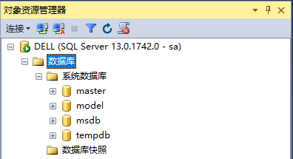
4．SQL Server系统数据库
在SQL Server安装后，下列系统数据库就生成（如图2.1所示），它们用于SQL Serve系统内部。

Slide 7
4．SQL Server系统数据库
（1）master数据库：它记录 SQL Server 系统的所有系统级信息。包括SQL Server实例初始化信息、登录账户、端点、连接服务器和系统配置等。还记录其他数据库文件的位置。因此，如果master数据库不可用，则 SQL Server 无法启动。
（2）model数据库：保存 SQL Server 实例上创建的所有数据库的模板。如果修改model数据库，之后创建的所有数据库都将继承这些修改。
如果用特定于用户的模板信息修改 model 数据库，我们建议您备份 model。
（3）tempdb数据库：tempdb是所有用户使用的临时数据库。每次启动SQL Server时都会重新创建 tempdb，在断开连接时会自动删除其中的临时表和存储过程。不允许对tempdb进行备份和还原操作。
（4）msdb数据库：SQL Server 代理使用 msdb 数据库来计划警报和作业，SQL Server Management Studio、Service Broker 和数据库邮件等其他功能也使用该数据库。在进行任何更新 msdb 的操作（例如备份或还原任何数据库）后，我们建议您备份msdb。

Slide 8
5．SQL Server文件
（1）文件。
从逻辑上看，数据库是一个容器，存放数据库对象及其数据，其基本内容是表数据。但从操作系统角度（物理）看，数据库由若干个文件组成，它与其他文件并没有什么特别，仅仅是数据库文件由DBMS（SQL Server）创建、管理和维护。
（2）数据文件和日志文件。
在SQL Server中，数据库包含行数据文件和日志文件。行数据文件存放数据库数据，日志文件记录操作数据库的过程。
（3）文件组。
数据库文件除了可扩大原有存储容量外，还可以增加新的数据文件，称为辅助数据文件。
在SQL Server中，一个数据库可以包含多个行数据文件和日志文件，这样可以避免文件过大，且存放在不同的硬盘上，可以提高处理速度。多个文件通过文件组进行组织，文件组可以是一个或者多个，给每个文件组命名一个逻辑名。文件组是由SQL Server管理的，与操作系统无关。

Slide 9
6．SQL Server中的FILESTREAM
借助FILESTREAM，基于SQL Server的应用程序可以将非结构化数据（如文档和图像）存储在文件系统中。应用程序在利用丰富的流式API和文件系统的性能的同时，还可保持非结构化数据和对应的结构化数据之间的事务一致性。

Slide 10
第2章 数据库创建
——命令方式创建数据库

Slide 11

目 录
01
1
创建数据库命令
创建数据库
2
命令应用实例

Slide 12
1．创建数据库命令
以命令方式创建数据库使用CREATE DATABASE命令，创建前要确保用户具有创建数据库的权限。
CREATE DATABASE命令的主要格式如下：
CREATE DATABASE 数据库名
[ ON
[ PRIMARY ]
[ <数据文件选项>...]
[ <数据文件组选项> ... ]
[ LOG ON { <日志文件选项> ... } ]
[ COLLATE 排序名 ]
……
]

Slide 13
1．创建数据库命令
1）文件选项
其中，<文件选项> =
{ (
NAME =逻辑文件名,
FILENAME = { '操作系统文件名' | '存储路径' }
[ , SIZE =文件初始容量]
[ , MAXSIZE = { 文件最大容量 | UNLIMITED } ]
[ , FILEGROWTH = 文件增量 [ 容量 | % ] ]
)
}

Slide 14
1．创建数据库命令
说明：
（1）逻辑文件名：数据库使用的名字。
（2）操作系统文件名：操作系统在创建物理文件时使用的路径和文件名。
（3）文件初始容量：对于主文件，若不指出大小，则默认为model数据库主文件的大小。对于辅助数据文件，自动设置为3 MB。
（4）文件最大容量：指定文件的最大容量。UNLIMITED关键字表示文件大小不受限制，但实际上受磁盘可用空间的限制。如果不指定MAXSIZE选项，则文件将增长到磁盘空间满。
（5）文件增量：有百分比和容量值两种格式，前者如10%，即每次在原来空间大小的基础上增长10%；后者如5 MB，即每次增长5 MB，而不管原来的空间大小是多少。

Slide 15
1．创建数据库命令
2）文件组选项
<文件组选项>=
{
FILEGROUP 文件组名 [ DEFAULT ]
<文件选项> ……
}
（1）DEFAULT关键字：指定命名文件组为数据库中的默认文件组。
（2）<文件选项>：用于指定属于该文件组的文件的属性，其格式描述和数据文件的属性描述相同。

Slide 16
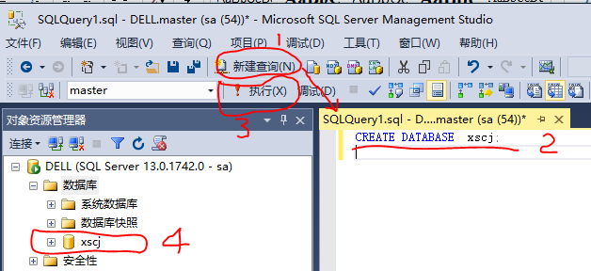
2．命令应用实例
1）创建数据库：采用默认参数
【例2.1】 创建学生成绩数据库，数据库名为xscj。
在“SQL Server Management Studio”窗口中单击“新建查询”按钮新建一个查询窗口，在“查询分析器”窗口中输入如下T-SQL语句：
CREATE DATABASE xscj;
数据库xscj已经创建完成，可以在“对象资源管理器”窗口的“数据库”下找到“xscj”数据库，如图2.2所示。

Slide 17
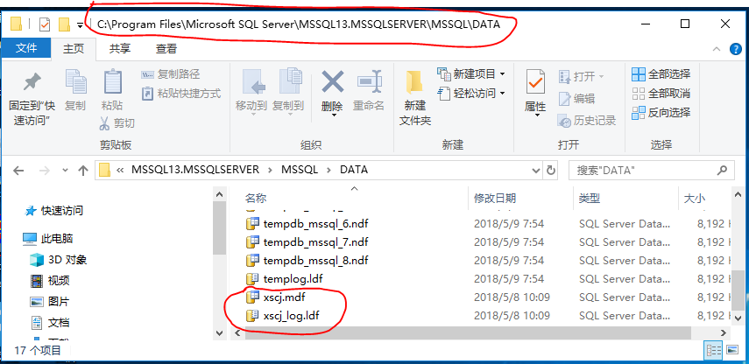
2．命令应用实例
在系统默认的目录下找到对应的2个文件，其他为系统生成的数据库文件，如图2.3所示。

Slide 18
2．命令应用实例
2）创建数据库：1个数据文件和1个日志文件
【例2.2】 创建一个名为test1的数据库，其初始大小为5 MB，最大为50 MB，允许数据库自动增长，增长方式是按10%比例增长。日志文件初始为2 MB，最大可增长到5 MB，按1 MB增长。
在“SQL Server Management Studio”窗口中单击“新建查询”按钮新建一个查询窗口，在“查询分析器”窗口中输入如下T-SQL语句：
CREATE DATABASE test1
ON
(
NAME= "test1", --逻辑文件名
FILENAME="E:\MyDB\test1.mdf", --操作系统文件名
SIZE=5MB, --文件初始容量
MAXSIZE=50MB, --文件最大容量
FILEGROWTH=10% --增长速度
)
LOG ON
(
NAME="test1_log",
FILENAME="E:\MyDB\test1.ldf",
SIZE=2MB,
MAXSIZE=5MB,
FILEGROWTH=1MB
);

Slide 19
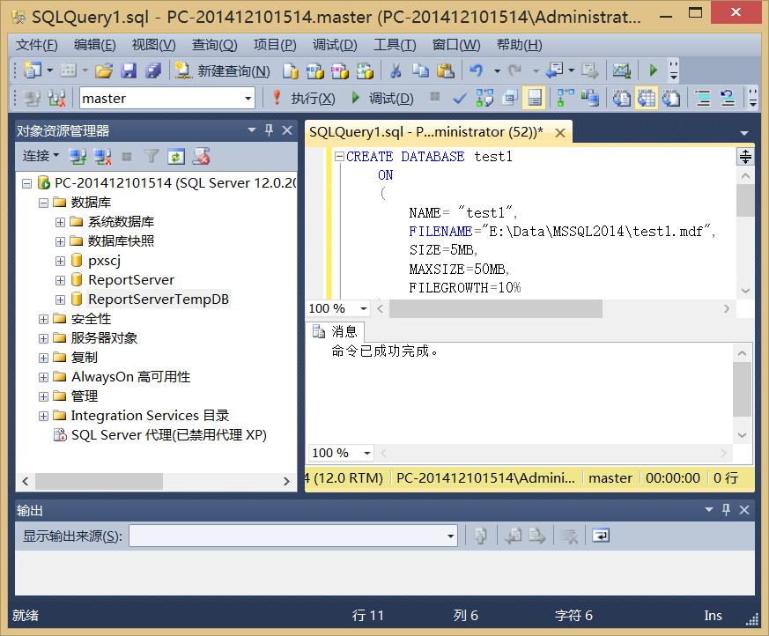
2．命令应用实例
输入完毕后，单击SSMS面板上的“执行”按钮，如图2.4所示。

Slide 20
2．命令应用实例
说明：
（1）FILENAME选项中指定的数据和日志文件的目录“E:\Data\MSSQL2016”必须存在，否则将产生错误，即创建数据库失败。
（2）如果“消息框”中显示错误信息，则需要查找原因，在更正后执行。也可通过调试查找原因。
（3）当命令成功执行后，在“对象资源管理器”中展开“数据库”，如果没有发现“test1”，则选择“数据库”，右击鼠标，在弹出的快捷菜单中选择“刷新”菜单项即可。

Slide 21
2．命令应用实例
3）创建数据库：2个数据文件和1个日志文件
【例2.3】 创建一个名为test2的数据库，它有两个数据文件，其中主数据文件为20 MB，最大不限，按10%增长。1个辅助数据文件为20 MB，最大不限，按10%增长；有1个日志文件，为50 MB，最大为100 MB，按10 MB增长。
在“查询分析器”中输入如下T-SQL语句并执行。
4）创建数据库：2个文件组
【例2.4】 创建一个具有2个文件组的数据库test3。要求：
（1）主文件组包括文件test3_dat1，文件初始大小为20 MB，最大为60 MB，按5 MB增长。
（2）文件组test3Group1包括文件test3_dat2，文件初始大小为10 MB，最大为30 MB，按10%增长。

Slide 22
目 录
02
1
命令
修改数据库
2
命令应用实例

Slide 23
1．命令
使用ALTER DATABASE命令可对数据库进行修改，语法格式如下：
ALTER DATABASE数据库名
{ ADD FILE <文件选项>... [TO FILEGROUP 文件组名 ]/*在文件组中增加数据文件*/
| ADD LOG FILE <文件选项>... /*增加日志文件*/
| REMOVE FILE 逻辑文件名 /*删除数据文件*/
| ADD FILEGROUP 文件组名 [……] /*增加文件组*/
| REMOVE FILEGROUP 文件组名 /*删除文件组*/
| MODIFY FILE <文件选项> /*更改文件属性*/
| MODIFY NAME = 新数据库名 /*数据库更名*/
| MODIFY FILEGROUP 文件组名
{ <文件组可更新选项>
| DEFAULT
| NAME = 新文件组名
} /*更改文件组属性*/
| SET <属性选项>... [ WITH <终止> ] /*设置数据库属性*/
| COLLATE 排序名 /*指定数据库排序规则*/
}

Slide 24
1．命令
1）命令主体
ALTER DATABASE命令主体结构说明如下。
（1）ADD FILE子句：向数据库添加数据文件，<文件属性>给出文件的属性，其构成参见CREATE DATABASE语法说明。
（2）ADD LOG FILE子句：向数据库添加日志文件，<文件属性>给出日志文件的属性。
（3）REMOVE FILE子句：从数据库中删除数据文件，被删除的数据文件由其中的参数“逻辑文件名”给出。
（4）ADD FILEGROUP子句：向数据库中添加文件组，被添加的文件组名由参数“文件组名”给出。
（5）REMOVE FILEGROUP子句：删除文件组，被删除的文件组名由参数“文件组名”给出。
（6）MODIFY FILE子句：修改数据文件的属性，被修改文件的逻辑名由<文件属性>的NAME选项给出，可以修改的文件属性包括FILENAME、SIZE、MAXSIZE和FILEGROWTH，但要注意，一次只能修改其中的一个属性。
（7）MODIFY NAME子句：更改数据库名，新的数据库名由参数“新数据库名”给出。
（8）MODIFY FILEGROUP子句：用于修改文件组的属性。“文件组名”为要修改的文件组名称。
（9）SET子句：用于设置数据库的属性，<属性选项>中指定了要修改的属性。

Slide 25
1．命令
2）文件组可更新选项
<文件组可更新选项>=
{
{ READONLY | READWRITE }
| { READ_ONLY | READ_WRITE }
}
（1）READONLY和READ_ONLY选项：用于将文件组设为只读。
（2）READWRITE和READ_WRITE选项：将文件组设为读/写模式。

Slide 26
2．命令应用实例
1）修改文件大小和增长方式
【例2.5】 修改数据库test1现有数据文件test1_data的属性，将主数据文件的最大容量改为100 MB，增长方式改为按每次5 MB增长。
（1）T-SQL语句如下：
ALTER DATABASE test1
MODIFY FILE
(
NAME =’ test1_data’,
MAXSIZE =100 MB, /*将主数据文件的最大容量改为100 MB*/
FILEGROWTH = 5 MB /*将主数据文件的增长方式改为按每次5 MB增长*/
)
（2）查看数据库test1参数修改结果。
右击“对象资源管理器”中的“数据库”，选择“刷新”菜单项；右击数据库test1的图标，选择“属性”菜单项，在“文件”选项页上查看修改后的数据文件。

Slide 27
2．命令应用实例
2）增加和删除数据文件
【例2.6】 先为数据库test1增加数据文件test1bak，然后删除该数据文件。
（1）为数据库test1增加数据文件test1bak。
ALTER DATABASE test1
ADD FILE
(
NAME = 'test1bak',
FILENAME = ' E:\MyDB\test1bak.ndf',
SIZE = 10 MB,
MAXSIZE = 50 MB,
FILEGROWTH = 5%
)
（2）查看数据库test1参数修改结果。
刷新“对象资源管理器”中的数据库，查看“数据库属性”窗口中的“文件”选项卡和数据库文件目录，可以看到数据库test1增加数据文件test1bak。
（3）删除数据文件test1bak。
ALTER DATABASE test1
REMOVE FILE test1bak

Slide 28
2．命令应用实例
3）为数据库添加文件组
【例2.7】 为数据库test1添加文件组fgroup，并为此文件组添加两个大小均为10 MB的数据文件。观察结果后将文件组fgroup删除。
（1）为数据库test1添加文件组和数据文件。
ALTER DATABASE test1
ADD FILEGROUP fgroup
GO
ALTER DATABASE test1
ADD FILE
(
NAME = 'test1_data2',
FILENAME = ' E:\MyDB\test1_data2.ndf',
SIZE = 10 MB
),
(
NAME = 'test1_data3',
FILENAME = ' E:\MyDB\test1_data3.ndf',
SIZE = 10 MB
)
TO FILEGROUP fgroup
GO

Slide 29
2．命令应用实例
（2）查看数据库test1“文件组”选项卡”，增加了fgroup文件组；同时，数据库文件目录中增加了2个数据文件。
（3）从数据库中删除fgroup文件组。
在“查询分析器”中输入如下T-SQL语句并执行：
ALTER DATABASE test1
REMOVE FILE test1_data2
GO
ALTER DATABASE test1
REMOVE FILE test1_data3
GO
ALTER DATABASE test1
REMOVE FILEGROUP fgroup
GO

Slide 30
目 录
03
删除数据库

Slide 31
删除数据库
删除数据库使用下列命令。
语法格式：
DROP DATABASE 数据库名, ...
其中，“数据库名”是要删除的数据库名。例如，要删除数据库test2，使用命令：
DROP DATABASE test2

